Slide 1
제 점수는요.
CREDIT 공개합니다.
Python_신용카드 사용자 신용등급 예측
4조 신문혁
송승한
정기호
최지호

Slide 2

목차
A table of Contents
#1,
프로젝트 개요
#2,
진행 상황
EDA 및 데이터 전처리
#3,
향후 계획

Slide 3

Part 1,
프로젝트 개요

Slide 4
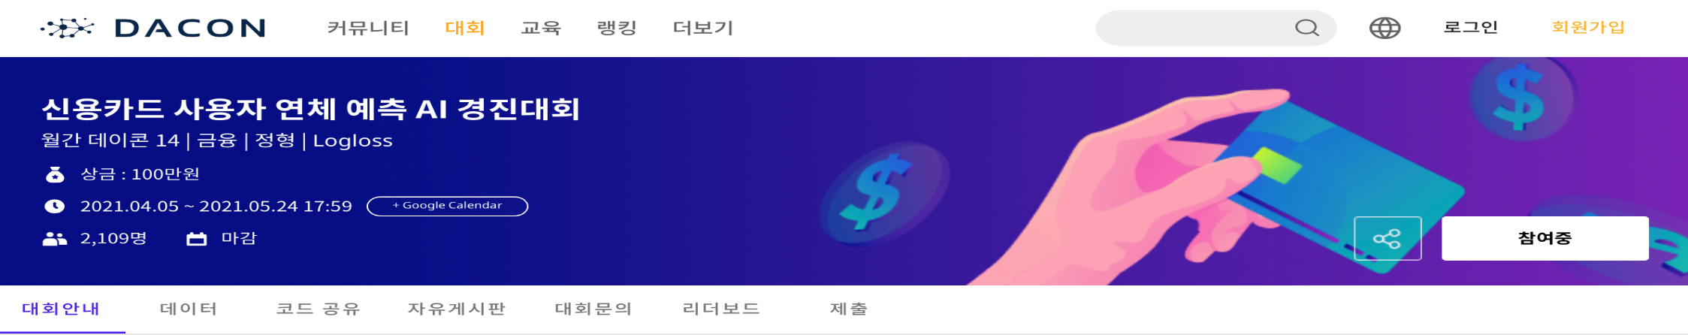
Part 1
프로젝트 개요
Classification
특정 인의 인적 정보를 토대로 신용등급을 예측하는 모델을 만든다.
Label : credit
Feature : 소득, 가족 수, 직업, 나이 등

Slide 5
Part 1
프로젝트 개요
신용카드 사용자
데이터 EDA
+
Code_review(데이콘)
신용카드 사용자
데이터 전처리
모델을 통해 사용자
Credit 평가/분류
A
B
C
EDA (탐색적 데이터 분석) : 4명 구성원이 EDA 주제를 설정하는 것이 목표
Label (신용도)를 결정하는 feature가 무엇이 있는지? -> feature 결정

Slide 6

Part 2,
진행 상황
EDA 및 데이터 전처리

Slide 7
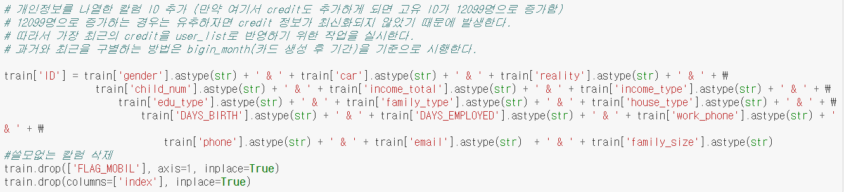
Part 2
진행 상황 EDA 및 데이터 전처리
[ 사용자 리스트 추출 ]

Slide 8
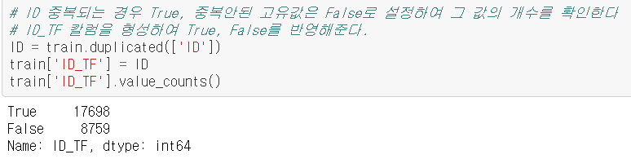
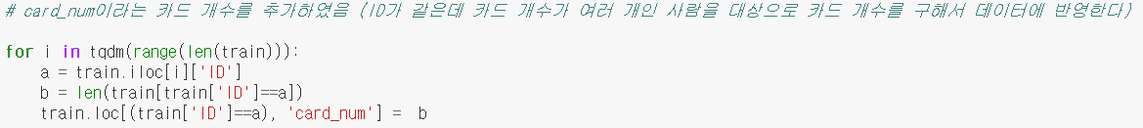
Part 2
진행 상황 EDA 및 데이터 전처리
[ 사용자 리스트 추출 ]

Slide 9

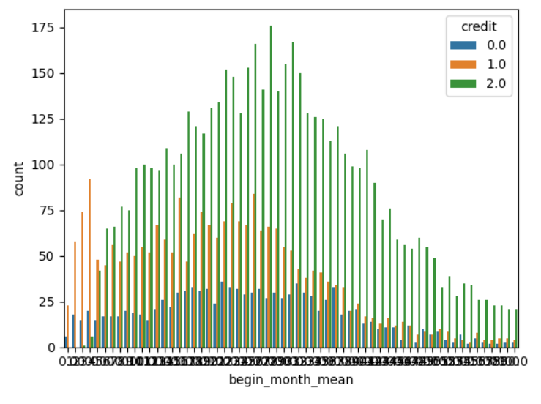
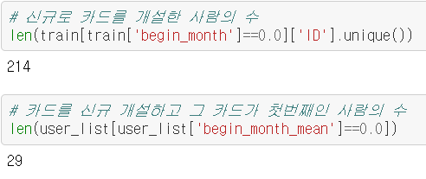
Part 2
진행 상황 EDA 및 데이터 전처리
[ 사용자 리스트 추출 ]
0 30 60

Slide 10
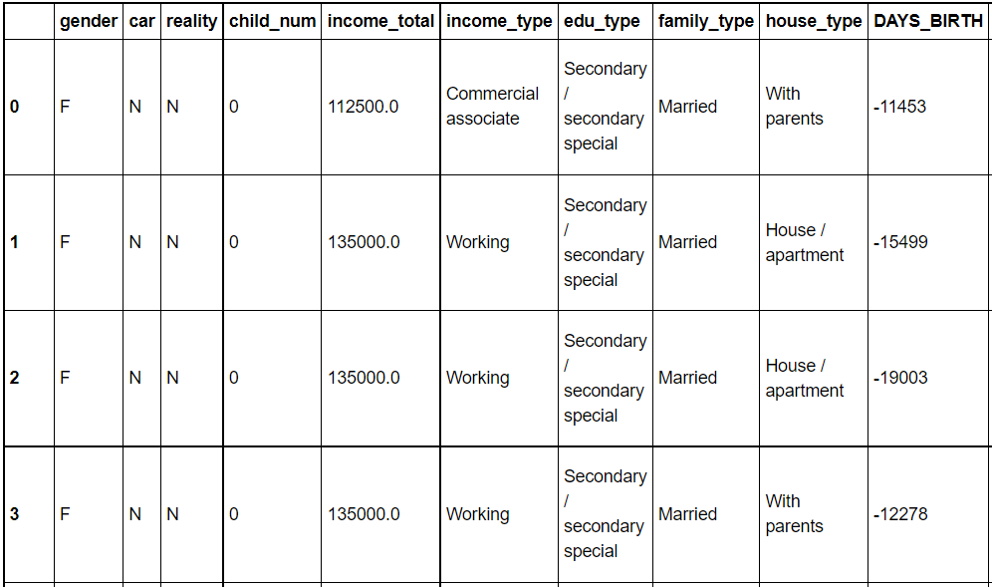
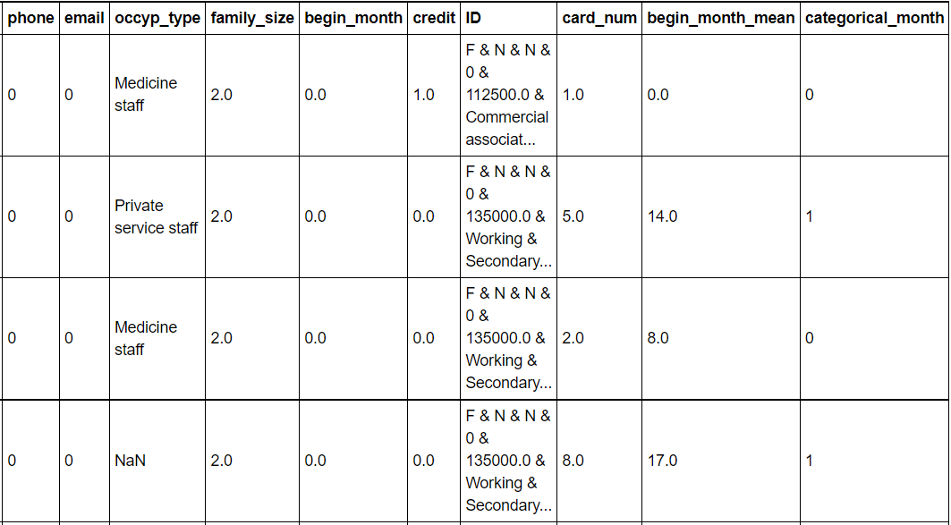
Part 2
진행 상황 EDA 및 데이터 전처리
[ 사용자 리스트 추출 ]
Shape (8759, 22)

Slide 11
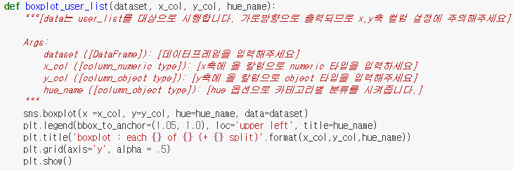
Part 2
진행 상황 EDA 및 데이터 전처리
[ EDA 함수 : boxplot_user_list]

Slide 12
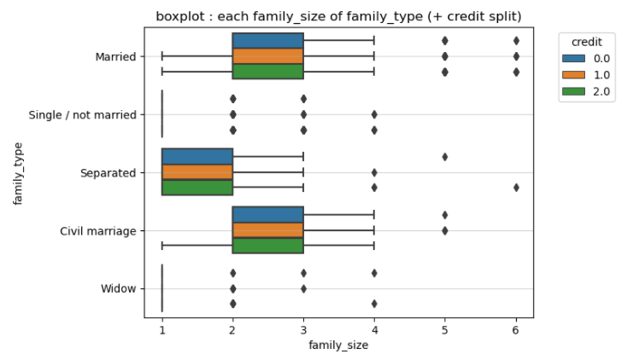
Part 2
진행 상황 EDA 및 데이터 전처리
[ EDA 함수 : boxplot_user_list]

Slide 13
Part 2
진행 상황 EDA 및 데이터 전처리
[ EDA 함수]

Slide 14
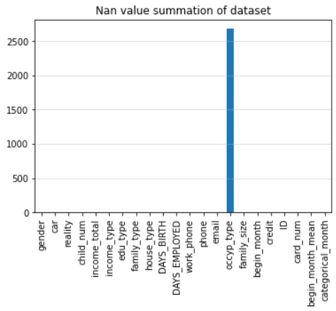
Part 2
진행 상황 EDA 및 데이터 전처리
[ EDA 함수]

Slide 15
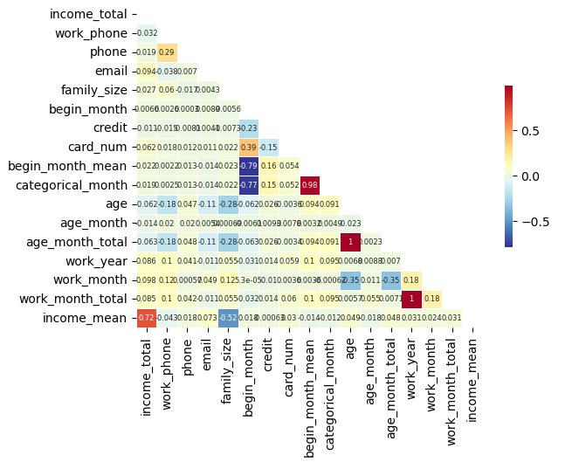
Part 2
진행 상황 EDA 및 데이터 전처리
[ EDA 함수]

Slide 16
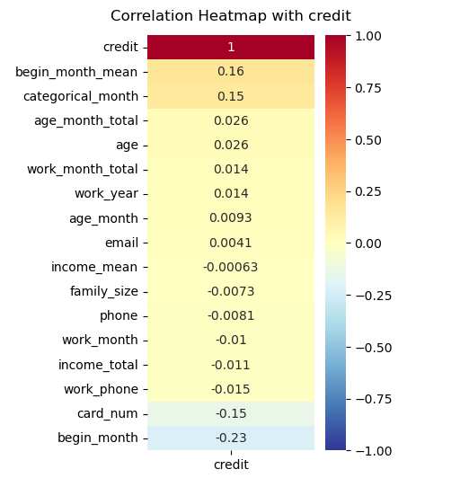
Part 2
진행 상황 EDA 및 데이터 전처리
[ EDA 함수]

Slide 17
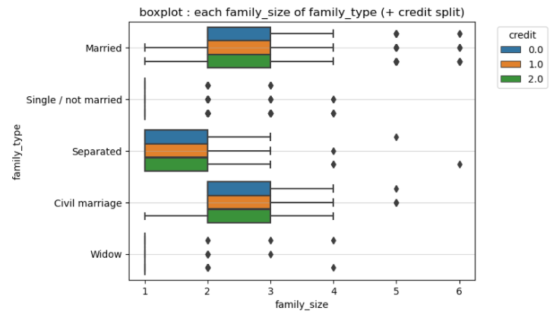
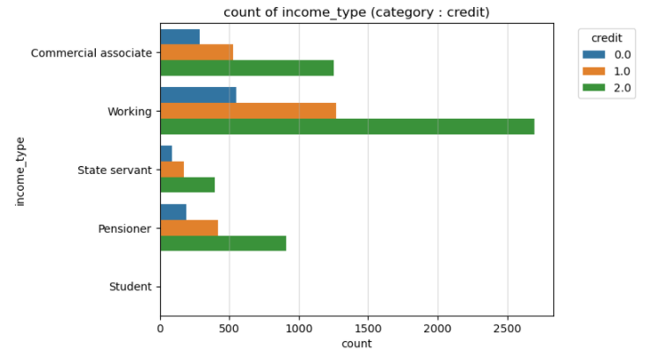
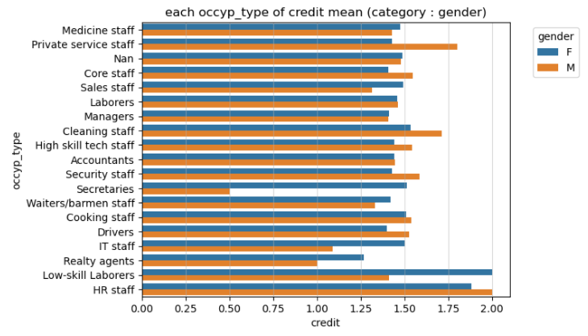
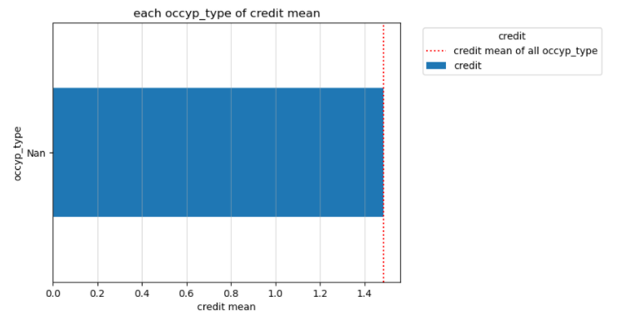
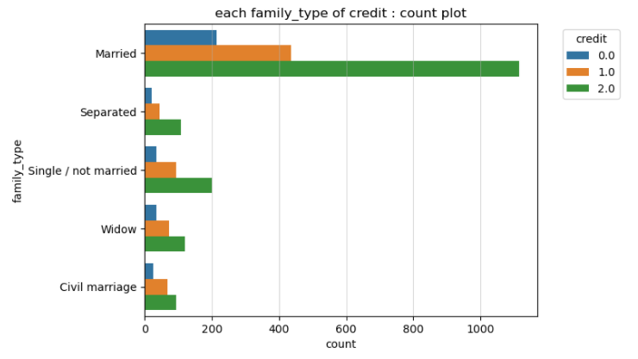
Part 2
진행 상황 EDA 및 데이터 전처리
[ EDA 함수]

Slide 18
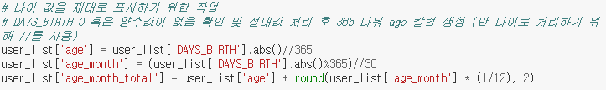
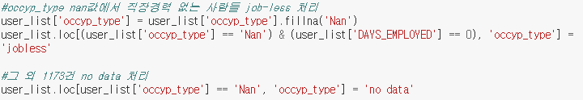
Part 2
진행 상황 EDA 및 데이터 전처리
[ 데이터 전처리 ]

Slide 19

Part 3,
향후 계획

Slide 20

Part 3
향후 계획
Classification Model 적용
추가 데이터 처리 및 변수 조정
Ensemble Learning Model 적용
추가 데이터 처리 및 변수 조정
결과 도출 및 분석

Slide 21
Thank you !

